Slide 1
第一章 绪论（1）

Slide 2
目录
1
2
3
数据库系统概述
数据模型
数据库系统的结构
数据库的4个基本概念
数据管理技术的产生和发展
数据库系统的特点
两类数据模型
概念模型
数据模型的组成要素
常用的数据模型
层次模型
网状模型
关系模型
数据库系统模式的概念
数据库系统的三级模式结构
数据库的二级映像与数据独立性
4
数据库系统的组成
硬件平台及数据库
软件
人员

Slide 3
数据库的四个基本概念
四个基本概念：数据、数据库、数据库管理系统、数据库系统

Slide 4
1、数据
数据(Data)是数据库中存储的基本对象
数据的定义
  描述事物的符号记录
数据的种类
  文本、图形、图像、音频、视频、学生的档案记录、货物的运输情况等
数据的特点
  数据与其语义是不可分的

Slide 5
数据举例
数据的含义称为数据的语义，数据与其语义是不可分的。
  例如 93是一个数据
  语义1：学生某门课的成绩
  语义2：某人的体重
  语义3：计算机系2013级学生人数
  ……

Slide 6
数据举例
学生档案中的学生记录
（李明，男，197205，江苏南京市，计算机系，1990）
语义：学生姓名、性别、出生年月、籍贯、所在院系、入学时间
解释：李明是个大学生，1972年5月出生，江苏南京市人，1990年考入计算机系

Slide 7
2.数据库
数据库是用来存储数据的。
  用户数据，如关系student中每个学生的信息。
  系统数据，如关系student的结构、系统中的用户以及用户的权限、各种统计信息等。系统数据又叫做数据字典。
数据库中的数据存储在若干个操作系统文件中
每个文件中既存储了关系中的数据又存储了关系的结构，用户不能对文件直接操作，必须通过DBMS。

Slide 8
数据库的定义
数据库是以一定的组织方式将相关数据组织在一起存储在磁盘上所形成的、能为多个用户共享的、与应用程序彼此独立的一组相互关联的数据的集合。
数据库中的数据按一定的数据模型组织、描述、存储，具有较小的冗余度、较高的数据独立性和易扩展性，并可为各种用户共享。

Slide 9
3. 数据库管理系统
数据库管理系统(DBMS~Data Base Management System)——是用于管理数据库，完成对数据库的一切操作，包括定义、查询、更新以及各种控制的软件系统。
DBMS是用户与数据库交互的桥梁，是数据库系统的核心。
DBMS在操作系统的支持下工作
DBMS支持其上的应用开发工具

Slide 10
DBMS的基本功能
1.数据定义功能——提供数据定义语言(DDL，Data Definition Language)，定义数据库中的数据对象。
2.数据操纵功能——提供数据操纵语言（DML，Data Manipulation Language）操纵数据，实现对数据库的基本操作(查询、插入、删除和修改)。
3.数据控制功能——保证数据的安全性、完整性、多用户对数据的并发使用,发生故障后的系统恢复。
4.数据管理和维护功能——数据库的初始数据的装入、数据库转储、数据库的重组织及性能监视等。

Slide 11
4、数据库系统
数据库系统(DBS)是指在计算机系统中引入数据库后的系统，由三部分组成：数据库(DB)、数据库管理系统(DBMS及其开发工具)和数据库应用。
数据库应用系统
数据库应用系统
数据库应用系统
DBMS
DB

Slide 12
用户
用户
…
用户
应用系统
应用开发工具
数据库管理系统
数据库管理员
操作系统
数据库

Slide 13
数据库在计算机系统中的位置
协同软件
办公软件
软件产品
应用软件平台
中间件
应用服务器
软件基础构架平台
基础软件平台
数据库系统
操作系统
硬件平台

Slide 14
数据管理技术的发展
数据管理技术的发展动力
  应用需求的推动
  计算机硬件的发展
  计算机软件的发展
数据管理技术的发展经历了人工、文件系统和数据库系统三个阶段。

Slide 15
1.人工管理阶段
时期
  20世纪40年代中—50年代中
产生的背景
  应用需求 科学计算
  硬件水平 外存只有纸带、卡片、磁带，无磁盘等直接存取存储设备
  软件水平 只有汇编语言，没有操作系统及管理数据的软件
  处理方式 批处理
Notes:
萨师煊

Slide 16
人工管理数据的特点
数据不保存
由应用程序管理、控制数据
数据无共享，冗余度极大
数据不独立，完全依赖于程序
数据无结构

Slide 17
人工管理阶段数据与程序的关系

Slide 18
主要问题及措施
主要问题——人工（程序员）承担数据大量的组织管理性工作，负担太重。
措施——数据与程序分离，由特定的软件系统单独管理，减少人的参与。

Slide 19
2.文件系统阶段
时期
  50年代末—60年代中
产生的背景
  应用需求 科学计算、数据处理
  硬件水平 磁盘、磁鼓
  软件水平 有了操作系统及其支持下的专门管理数据的计算机软件 ——文件系统
  处理方式 联机实时处理、批处理

Slide 20
文件系统管理数据的特点
数据以数据文件形式存储，可长期保存
由文件系统管理数据
数据部分有结构
数据共享性差，冗余度大
数据独立性差
由应用程序控制数据

Slide 21
文件系统阶段数据与程序的关系

Slide 22
文件系统中数据的结构
记录内有结构
文件间是独立的，因此数据整体无结构。
数据的结构是靠程序定义和解释的
数据只能是定长的
数据的最小存取单位是记录

Slide 23
在文件系统中，采用“按文件名访问，按记录存取”如果离开了“文件系统”这个中介，用户很难读懂数据。
如下面的记录：
1005张三7006151800销售部
但如果数据的显示形式为：
  职工号 姓名 出生日期 工资 部门
  1005 张三 700615 1800 设计所
则数据的含义就比较清楚了，共享自然就容易了。

Slide 24
主要问题及措施
主要问题——共享性（冗余、潜在不一致、浪费存储等） 、独立性、控制能力差
措施——将数据及对数据的解释一并定义、存储；则显示数据时，能同时显示数据的含义。
由此实现对所有的数据实行统一的、集中的、独立的管理，使数据存储独立于使用数据的程序，实现数据共享。

Slide 25
3.数据库系统阶段
时期
  20世纪60年代末以来
产生的背景
  应用背景 大规模管理，数据量剧增
  硬件背景 大容量、快速磁盘，价格下降
  软件背景 先进的数据管理软件——数据库系统
  处理方式 联机实时处理，分布处理，批处理
Notes:
61年 第一个数据库，通用公司
76年 第一个商用关系型数据库 霍尼韦尔

Slide 26
数据库系统的特点
面向全组织的数据结构化
数据的共享性提高
数据独立性高(物理独立性、逻辑独立性)
数据保存在数据库中，由DBMS统一管理和控制
  数据的安全性保护
  数据的完整性检查
  并发控制
  数据库恢复

Slide 27
数据结构化
整体数据的结构化是数据库的主要特征之一
数据库中实现的是数据的真正结构化
  数据的结构用数据模型描述，无需程序定义和解释。
  数据可以变长
  数据的最小存取单位是数据项

Slide 28
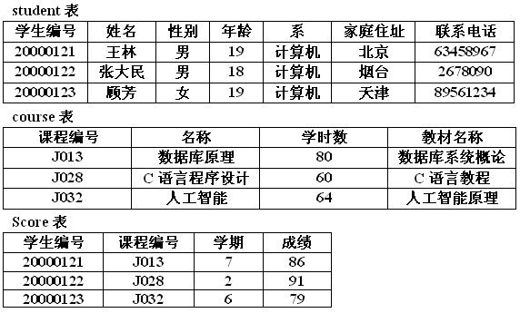
教学管理数据库结构

Slide 29
例:学生信息管理系统
学生人事记录——学生记录格式示例
学号 姓名 性别 系别 年龄 政治面貌 籍贯 家庭成员 奖惩情况
学生人事记录——主记录/详细记录格式示例
在描述数据时不仅要描述数据本身，还要描述数据之间的联系;
数据库系统实现整体数据的结构化，是数据库的主要特征之一，也是与文件系统的本质区别。
学号 姓名 性别 系别 年龄 政治面貌 籍贯
家庭成员记录
奖惩情况记录
姓名 与本人关系 详细情况
日期 奖惩条目
9001 李明 男 计算机 18 共青团员 江苏无锡
李义山 父子 ……
1991 一等奖学金
张 玉 母子 ……
1993 三好生
李 平 兄弟 ……
29

Slide 30
一个例子
学生的信息包括学号、姓名、性别、年龄、专业和奖励
  用文件系统实现学籍管理
  数据存储
    定长记录 存储在“学生基本信息”文件中
    变长记录 存放在另一个”奖励”文件
    “学生基本信息”表中的位置和长度描述“奖励”文件中记录的开始位置和长度
  查询数据
    编写应用程序，实现数据的录入和查找
  缺点：程序员必须关注记录结构和不同文件中记录之间的联系，工作量大，编程复杂，开发速度慢

Slide 31
一个例子（续）
学号 | 姓名 | 性别 | 年龄 | 专业 | 位置 | 长度
20100001 | 史玉明 | 女 | 20 | 计算机 | 0 | 30
20100100 | 李明虎 | 男 | 21 | 机械 | 30 | 15
20100234 | 张翔 | 男 | 21 | 化工 | 45 | 0
…… | …… | …… | …… | …… | …… | ……
  “学生基本信息”文件的结构和内容
奖励
2011校奖学金，2012国家奖学金
2012校优秀学生
“奖励”文件的结构和内容

Slide 32
使用文件系统
  程序员要关注记录的结构和不同文件中记录之间的联系
  使用文件系统提供的fopen、fread、fwrite、fseek、fclose等操作编写

Slide 33
数据库系统管理
  存储数据
    建立两张表: 用两条CREATE语句
    STUDENT表-存放学生的基本信息，
    AWARD表-存放学生的奖励情况
    使用两条插入命令（ INSERT语句） 完成学生基本信息和奖励情况的数据录入功能
  查询功能
    可以用一条查询语句实现（SELECT语句）

Slide 34
数据的高共享性的好处
降低数据的冗余度，节省存储空间
避免数据间的不一致性
使系统易于扩充

Slide 35
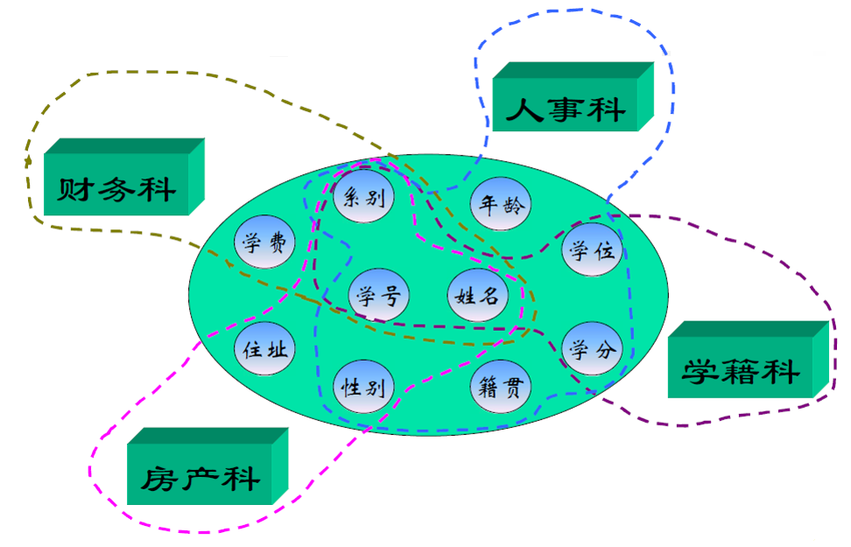

Slide 36
DBMS对数据的控制功能
数据的安全性（Security）保护
  使每个用户只能按指定方式使用和处理指定数据，保护数据以防止不合法的使用造成的数据的泄密和破坏。
数据的完整性（Integrity）检查
  将数据控制在有效的范围内，或保证数据之间满足一定的关系（正确性、有效性和相容性）。
并发（Concurrency）控制
  对多用户的并发操作加以控制和协调，防止相互干扰而得到错误的结果
数据库恢复（Recovery）
  将数据库从错误状态恢复到某一已知的正确状态。

Slide 37
数据库系统阶段数据与程序的关系

Slide 38
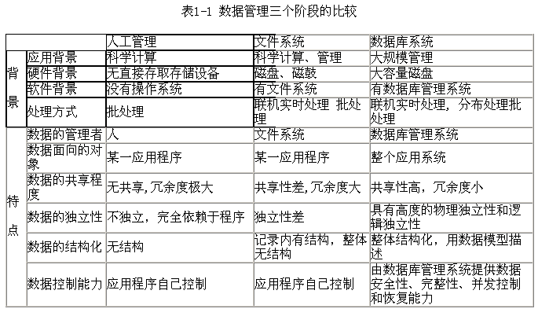
Notes:
主流数据库
拉里埃里森

Slide 39
目录
1
2
3
数据库系统概述
数据模型
数据库系统的结构
数据库的4个基本概念
数据管理技术的产生和发展
数据库系统的特点
两类数据模型
概念模型
数据模型的组成要素
常用的数据模型
层次模型
网状模型
关系模型
数据库系统模式的概念
数据库系统的三级模式结构
数据库的二级映像与数据独立性
4
数据库系统的组成
硬件平台及数据库
软件
人员

Slide 40
两类数据模型
概念模型
  用户角度
逻辑模型
  计算机角度
物理模型
  数据底层表示

Slide 41
由于计算机不能直接处理现实世界中的具体事物，所以人们必须将具体事物转换成计算机能够处理的数据。
在数据库中用数据模型这个工具来抽象、表示和处理现实世界中的数据。
数据模型是计算机内部表示数据的方法，将现实中具体事物变成计算机可接受的形式经过了三个世界的变换及两级抽象。

Slide 42
(1)三个世界及两级抽象
现实世界（Real World）——是指某个单位的实际情况或某个特定的系统
信息世界（Information World）——是对现实世界事物及事物间关系的抽象。信息世界研究的对象是实体和实体间的联系，通常表示成E-R图的形式，即形成所谓的信息模型（概念模型）。
计算机世界（Computer World）——是对信息世界对象的进一步抽象。在这一阶段，E-R图被转换为计算机上某一DBMS支持的数据模型。

Slide 44
两级抽象
客观对象的抽象过程---两步抽象
  把现实世界中的客观对象抽象为概念模型；
  把概念模型转换为某一DBMS支持的数据模型
概念模型（又称信息模型）是现实世界到计算机（数据）世界的一个中间层次

Slide 45
用户的观点建模（设计）
计算机的观点建模（实现）
三个世界的联系

Slide 46
概念模型
现实世界的事物在信息世界中被抽象为“实体”和“联系” 。其主要概念如下：
①实体(Entity)——客观存在并可以相互区别的事物。可指人或实际的东西，也可指概念性的东西。
如：一个学生、一辆吉普车、一次演出等
②属性(Attributes)——实体所具有的某一特征。一个实体可由若干个属性来刻画。
如：学生实体有学号、姓名、年龄、性别、系、入学时间…等属性

Slide 47
属性有“型(Type)”和“值(Value)”的区分
如：型：姓名 年龄 性别
值：张三 18 男
③域(Domain)——属性的取值范围
如：学号 8位整数、性别 男/女
④实体键(Entity Key，又称码)——能够把某个实体个体与其他实体个体区分开来，即能唯一标识一个实体的属性或属性集合。
如：学生实体中的“学号”属性
⑤实体型(Entity Type)——用实体名及其属性名集合来抽象和刻画同类实体
格式：实体名(属性名1，属性名2，…)
如：学生(学号，姓名，年龄，性别，…)

Slide 48
⑥实体集(Entity Set)——性质相同的同型实体的集合。
  如：全体学生、所有吉普车、所有演出等
⑦联系(Relationship)
现实世界事物之间的联系也同样要抽象和反映到信息世界来，在信息世界中将被抽象为：
  实体(型)内部之间的联系（即属性间的联系）
  各种实体(型)之间的联系（即实体之间的联系）

Slide 49
E-R图
实体之间的联系
实体内部的联系
学生
顾客
职工
选修
购买
领导
课程
商品
职工
学号
课程号
实体
学生
课程
职工
联系
选修
领导
学号/课程号

Slide 50
实体型之间联系的类型(1:1)
一对一联系(1:1)——实体集A中的一个实体至多与实体集B中的一个实体相对应（相联系），反之亦然，则称实体集A与实体集B具有一对一的联系。
  如：公司与经理、班长与班
注意：一对一联系不一定都是一一对应的
.
.
.
A
B

Slide 51
实体型之间联系的类型(1:n)
一对多联系(1:n)——实体集A中的一个实体与实体集B中的多个实体相对应，反之，实体集B中的一个实体至多与实体集A中的一个实体相对应，则称实体集A与实体集B有一对多的联系(其逆是多对一)。
  如：父亲与子女、学校与系、班级与学生
A
B

Slide 52
实体型之间联系的类型(m:n)
多对多联系(m:n)——实体集A中的一个实体与实体集B中的多个实体相对应，而实体集B中的一个实体与实体集A中的多个实体相对应，则称实体集A与实体集B有多对多的联系。
  如:学生与课程、教师与学生、商店与商品
注意：一对一联系是一对多联系的特例，而一对多联系又是多对多的特例。
A
B

Slide 53
图：两个实体集之间的联系
(a)一对一联系；(b)一对多联系；(c)多对多联系

Slide 54
又如：在足球世界杯比赛中，球队集与场上队长集之间对于代表关系来说，具有一对一的联系；主教练集与队员集之间对于指导关系来说，具有一对多的联系；裁判集与队员集之间对于执法关系来说，具有多对多的联系。
两个实体集之间的联系究竟是属于哪一类的，不仅与实体集有关，还与联系的内容有关。例如：在主教练集与队员集之间，对于朋友关系来说，就应是多对多的联系了。

Slide 55
信息模型的建模方法——E-R图
建立信息(概念)模型最常用的是实体-联系(Entity-Relationship)方法。它是美籍华人P.S.Chen(陈培生)于1976年提出的。
简单直观、不涉及具体的DBMS，也不涉及存储和效率问题。
设计的下一步是将E-R图转换为某种数据模型。

Slide 56
信息模型的建模方法——E-R图
E-R图提供了表示实体型、属性和联系的方法：
  实体型：用矩形表示，矩形框内写明实体名。
  属性：用椭圆形表示，并用无向边将其与相应的实体连接起来。
如：学生实体具有学号、姓名、性别、出生年份、系、入学时间等属性，表示为：
学生
学号
姓名
性别
出生年份
系
入学时间

Slide 57
信息模型的建模方法——E-R图
联系：用菱形表示，菱形框内写明联系名，并用无向边分别与有关实体连接起来，同时在无向边旁标上联系的类型（1:1，1:n或m:n）
注意：如果一个联系具有属性，则这些属性也要用无向边与该联系连接起来。
供应商
用“供应量”来描述联系“供应”的属性，表示某供应商供应了多少数量的零件给某个项目。
供应
项目
零件
供应量

Slide 58
联系的表示方法示例
班级
班级
课程
1
1
m
有
组成
选修
1
n
n
班长
学生
学生
1:1联系
1:n联系
m:n联系

Slide 59
联系的表示方法示例(续)
课程
职工
1
1
n
讲授
领导
m
n
同一实体型内部的1:n联系
教师
参考书
多个实体型间的1:n联系

Slide 60
例：某连锁超市配送中心商品管理的E-R图
某配送中心有许多库房，存放来自不同供应商提供的商品，准备供应给各个连锁超市，仓库有专人负责管理。
涉及的实体及实体的属性：
  仓库：仓库号、面积、电话号码
  商品：商品号、名称、规格、单价、描述
  供应商：供应商号、姓名、地址、电话号码、帐号
  超市：超市号、超市名、地址、负责人
  职工：职工号、姓名、年龄、职务

Slide 61
仓库号
面积
电话号
职工号
姓名
年龄
职务
仓库
职工
超市号
超市名
地址
商品号
名称
规格
单价
负责人
超市
商品
描述
供应商号
姓名
地址
帐号
电话号
供应商
实体及其属性图

Slide 62
超市的管理方式为：
一个仓库可以存放多种商品，一种商品可以存放在多个仓库中（m:n）。用库存量来表示某种商品在某个仓库中的数量。
一个仓库有多个职工当保管员，一个职工只能在一个仓库工作（1:n）。
职工之间具有领导-被领导关系，即仓库主任领导若干保管员（1:n） 。
一个供应商可以供给若干超市多种商品，每个超市可以销售不同供应商供应的多种商品，每种商品可由不同供应商供给不同的超市。

Slide 63
1
工作
n
供应商
仓库
职工
m
m
1
n
供应量
供应
存放
库存量
领导
n
p
n
超市
商品
实体及其联系图

Slide 64
帐号
面积
职工号
年龄
地址
电话号
电话号
姓名
职务
1
工作
n
姓名
供应商
仓库
职工
供应商号
m
仓库号
m
1
n
供应量
供应
存放
库存量
领导
n
p
n
地址
超市
描述
商品
项目号
超市名
负责人
商品号
名称
规格
单价
完整的E-R图

Slide 65
作业
1、拟开发一个单向“社交网络”，假设：每位用户可以发布日常状态，每位用户可以关注多位其他用户，每位用户可以转发其他用户的状态、点赞其他用户的状态，可以评论用户的状态，可以对关注的用户进行分组，也可以对自己的粉丝进行分组
2、拟开发一个权限管理系统，假设：用户通过用户名和密码登录系统，用户具有多重角色，角色为系统中的功能集合，系统具有多个模块，每个模块具有多个功能
要求：
1、针对以上语义抽象出实体集，并为它们设计出合理的属性（除了实体键属性标注在E-R图上，其他属性用文字说明）
2、画出E-R图，并在图上注明实体集联系的类型（1:1、1:n、m:n），实体键属性、联系的属性（如果有的话）
3、作业使用visio完成，提交visio文件到网络教学平台，最晚下周三提交
4、因故未能按时交作业同学提前说明理由（迟交扣0.5，不交扣1分）
5、作业陈述应清楚详细，不要过于简单
6、严禁抄袭，违者扣2分

